Slide 1
Android专用驱动
Logger、Binder、Ashmem
罗升阳
http://weibo.com/shengyangluo
http://blog.csdn.net/luoshengyang

Slide 2
About Me
《老罗的Android之旅》博客作者
《Android系统源代码情景分析》书籍作者
博客：http://blog.csdn.net/Luoshengyang
微博：http://weibo.com/shengyangluo

Slide 3
Agenda
Android专用驱动概述
Android Logger驱动系统
Android Binder驱动系统
Android Ashmem驱动系统

Slide 4
Android专用驱动概述
以Linux驱动形式实现在内核空间
不是为了驱动硬件设备工作
而是为了获得特权管理系统
为Android Runtime Framework服务
高效的日志服务
高效的进程间通信机制
以组件为目标的进程管理机制
……
在整个系统中广泛和频繁地使用

Slide 5
Android Logger驱动系统
日志系统的作用和特点
开发期间调试程序功能
发布期间记录程序运行
频繁和广泛地使用
传统日志系统以文件为输出
从用户空间切换至内核空间
在内核空间执行磁盘IO操作
Android日志系统以内核缓冲区为输出
从用户空间切换至内核空间
直接内存操作
Android日志系统更高效

Slide 6
Android Logger驱动系统(续)
以缓冲区为输出的日志系统要解决的问题
不能占用过多的内存
次要日志不能覆盖重要日志
频繁写入的日志不能覆盖不频繁写入的日志
以上三个问题的解决方案
环形缓冲区，新日志覆盖旧日志
日志分类，不同类的日志写在不同的缓冲区

Slide 7
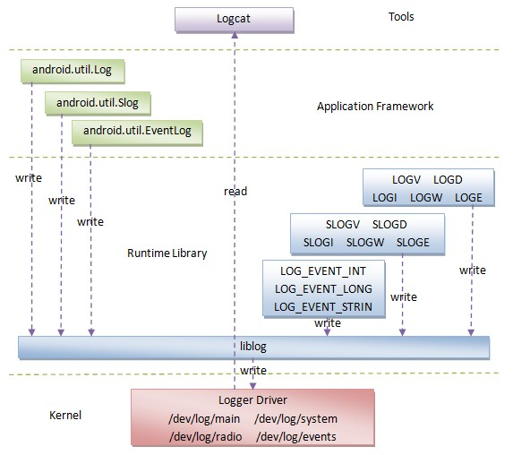
Android Logger驱动系统(续)
整体架构图

Slide 8
Android Logger驱动系统(续)
日志分类
Main，记录应用程序类型日志，次要，文本格式
/dev/log/main
System，记录系统类型日志，重要，文本格式
/dev/log/system
Radio，记录无线相关日志，频繁 ，文本格式
/dev/log/radio
Event，记录系统事件日志，特殊用途，二进制格式
/dev/log/events
每一类日志对应一个设备文件
Main：/dev/log/main
System： /dev/log/system
Radio：/dev/log/radio
Event：/dev/log/events
每一类日志对应一个环形缓冲区，大小256K
Notes:
在Linux Kernel 2.6.29的实现中：
不区分Main和System类型的日志，它们对应的都是同一个环形缓冲区
Main、System和Event类型的日志对应的环形缓冲区大小为64K，Radio类型的日志对应的环形缓冲区大小256K
在Linux Kernel 3.4的实现中：
1. Main和System类型已经作区分，它们对应的是不同环形缓冲区
2. 所有环形缓冲区的大小均为256K

Slide 9
Android Logger驱动系统(续)
文本类型日志格式
Priority，优先级，整数
VERBOSE、DEBUG、INFO、WARN、ERROR、FATAL
Tag，标签，字符串
自定义
Msg，日志内容，字符串
自定义

Slide 10
Android Logger驱动系统(续)
二进制类型日志格式
Tag，标签，整数
自定义
Msg，日志内容，二进制数据块
Type：整数(1)，长整数(2)，字符串(3)，列表(4)
Value：自定义

Slide 11
Android Logger驱动系统(续)
二进制日志格式由/system/etc/event-log-tags文件描述
日志标签tag number对应的文本描述为tag name
日志内容格式
name：名称
data type：数据类型
data unit：数据单位

Slide 12
Android Logger驱动系统(续)
二进制日志格式描述示例
日志2722表示日志标签值，battery_level是其对应的文件描述
标签值等于2722的日志内容由三个值组成，它们分别是level、voltage和temperature
level 、voltage和temperature的数据类型均是整数(1)
level的单位是百分比(6)
voltage和temperature的单位均为对象数量(1)
2722 battery_level (level|1|6),(voltage|1|1),(temperature|1|1)

Slide 13
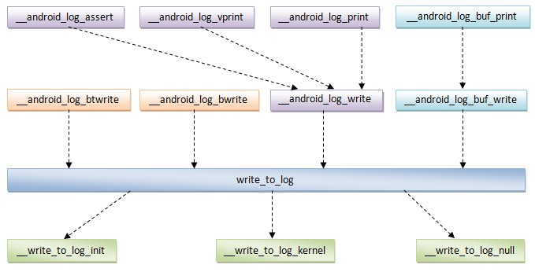
Android Logger驱动系统(续)
用户空间日志库

Slide 14
Android Logger驱动系统(续)
__android_log_assert、__android_log_vprint、__android_log_print
写入类型为main的日志记录
__android_log_btwrite、__android_log_bwrite
写入类型为event的日志记录
__android_log_buf_print
写入任意类型的日志记录
__android_log_write、__android_log_buf_write
日志标签以“RIL”开头或者于“HTC_RIL”、“AT”、“GSM”、“STK”、“CDMA”、“PHONE”或“SMS”，那么会被认为是radio类型的日志记录
write_to_log
函数指针，负责最终的日志写入
开始时指向__write_to_log_init
初始化成功后指向__write_to_log_kernel
初始化失败后指向__write_to_log_null

Slide 15
Android Logger驱动系统(续)
C/C++日志写入接口
LOGV、LOGD、LOGI、LOGW、LOGE
SLOGV、SLOGD、SLOGI、SLOGW、SLOGE
LOG_EVENT_INT、LOG_EVENT_LONG、LOG_EVENT_STRING
Java日志写入接口
android.util.Log
android.util.Slog
android.util.EventLog

Slide 16
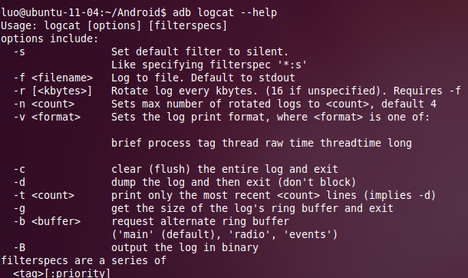
Android Logger驱动系统(续)
日志读取工具-- logcat
adb logcat --help

Slide 17
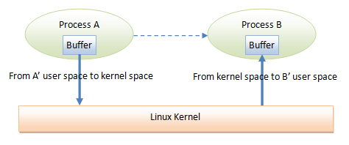
Android Binder驱动系统
传统的IPC ，例如Pipe和Socket，执行一次通信需要两次数据拷贝
内存共享机制虽然只需要执行一次数据拷贝，但是它需要结合其它IPC来做进程同步，效率同样不理想

Slide 18
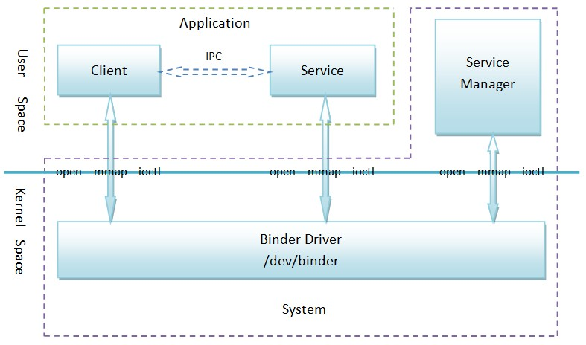
Android Binder驱动系统(续)
Binder是一种高效且易用的IPC机制
一次数据拷贝
Client/Server通信模型
既可用作进程间通信，也可用作进程内通信

Slide 19
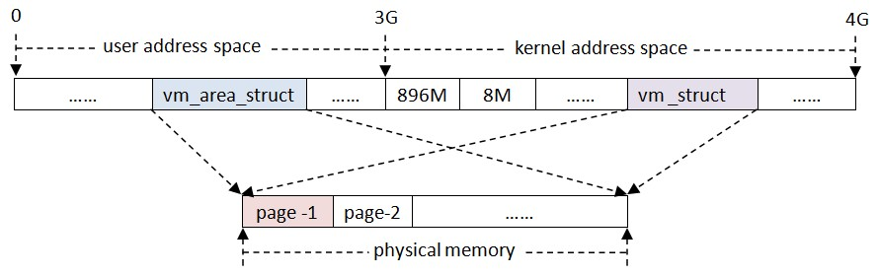
Android Binder驱动系统(续)
Binder驱动为每一个进程分配4M的内核缓冲区，用作数据传输
4M内核缓冲区所对应的物理页面是按需要分配的，一开始只有一个物理页被被映射
4M内核缓冲区所对应的物理页面除了映射在内核空间之外，还会被映射在进程的用户空间

Slide 20
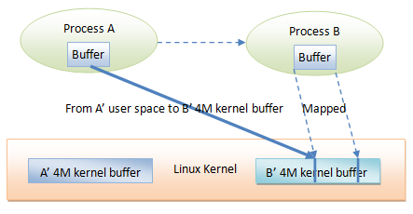
Android Binder驱动系统(续)
进程间的一次数据拷贝

Slide 21
Android Binder驱动系统(续)
Client/Server通信模型
Server进程启动时，将在本进程内运行的Service注册到Service Manager中，并且启动一个Binder线程池，用来接收Client进程请求
Client进程向Service Manager查询所需要的Service，并且获得一个Binder代理对象，通过该代理对象即可向Service发送请求

Slide 22
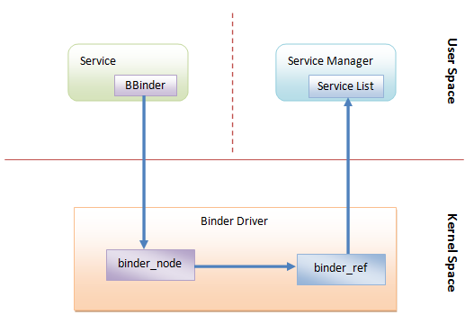
Android Binder驱动系统(续)
Service注册
BBinder：Service在用户空间的描述
binder_node：Service在内核空间的描述
binder_ref：Service代理在内核空间的描述(一个整数句柄值)

Slide 23
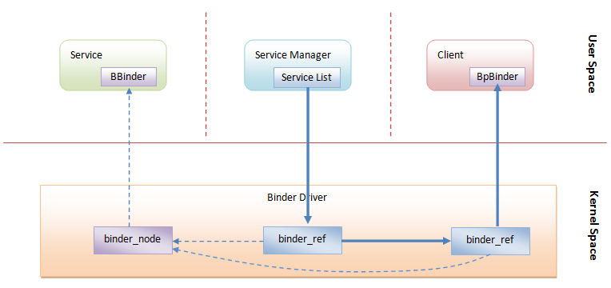
Android Binder驱动系统(续)
Service代理获取
BpBinder：Service代理在用户空间的描述(一个整数句柄值)

Slide 24
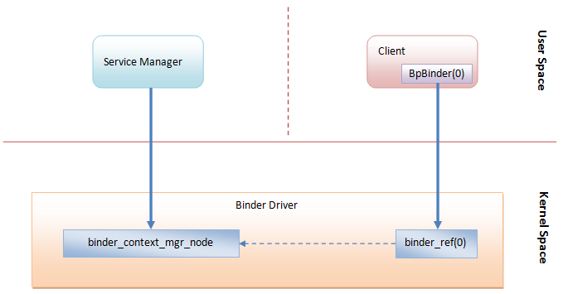
Android Binder驱动系统(续)
Service Manager注册及其代理获得
一个特殊Service，它的代理句柄值永远等于0

Slide 25
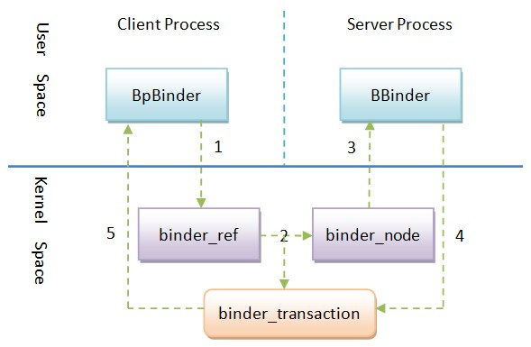
Android Binder驱动系统(续)
Client和Server的通信过程

Slide 26
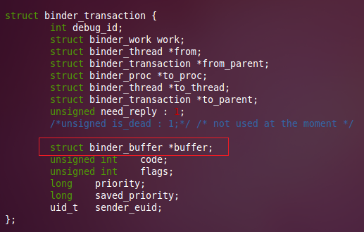
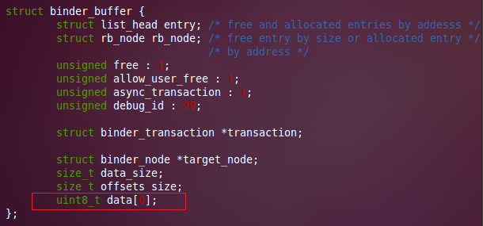
Android Binder驱动系统(续)
binder_transaction：通信数据描述

Slide 27
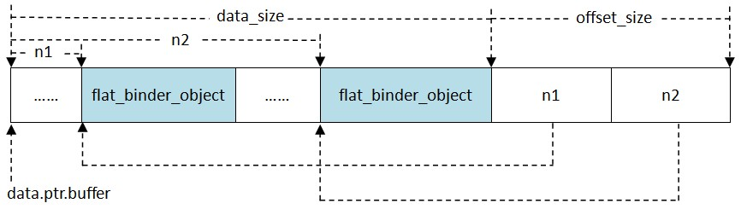
Android Binder驱动系统(续)
Binder对象(flat_binder_object)的类型
BINDER_TYPE_BINDER
BINDER_TYPE_WEAK_BINDER
BINDER_TYPE_HANDLE
BINDER_TYPE_WEAK_HANDLE
BINDER_TYPE_FD

Slide 28
Android Binder驱动系统(续)
BINDER_TYPE_BINDER和BINDER_TYPE_WEAK_BINDER类型的flat_binder_object传输发生在：
Server进程主动向Client进程发送Service (匿名Service )
Server进程向Service Manager进程注册Service
BINDER_TYPE_HANDLE和BINDER_TYPE_WEAK_HANDLE类型的flat_binder_object传输发生在：
一个Client向另外一个进程发送Service代理
BINDER_TYPE_FD类型的flat_binder_object传输发生在：
一个进程向另外一个进程发送文件描述符

Slide 29
Android Binder驱动系统(续)
Binder驱动对类型BINDER_TYPE_BINDER 的Binder对象(flat_binder_object)的 处理：
在源进程中找到对应的binder_node。如果不存在，则创建。
根据上述binder_node在目标进程中找到对应的binder_ref。如果不存在，则创建。
增加上述binder_ref的强引用计数和弱引用计数
构造一个类型为BINDER_TYPE_HANDLE的flat_binder_object对象。
将上述flat_binder_object对象发送给目标进程。

Slide 30
Android Binder驱动系统(续)
Binder驱动对类型BINDER_TYPE_WEAK_BINDER 的Binder对象(flat_binder_object)的 处理：
在源进程中找到对应的binder_node。如果不存在，则创建。
根据上述binder_node在目标进程中找到对应的binder_ref。如果不存在，则创建。
增加上述binder_ref的弱引用计数。
构造一个类型为BINDER_TYPE_WEAK_HANDLE的flat_binder_object对象。
将上述flat_binder_object对象发送给目标进程。

Slide 31
Android Binder驱动系统(续)
Binder驱动对类型BINDER_TYPE_HANDLE 的Binder对象(flat_binder_object)的 处理：
在源进程中找到对应的binder_ref。
如果上述binder_ref所引用的binder_node所在进程就是目标进程：
增加上述binder_node的强引用计数和弱引用计数
构造一个类型为BINDER_TYPE_BINDER的flat_binder_object
将上述flat_binder_object发送给目标进程
如果上述binder_ref所引用的binder_node所在进程不是目标进程：
为目标进程创建一个binder_ref，该binder_ref与上述binder_ref引用的是同一个binder_node
增加上述新创建的binder_ref的强引用计数和弱引用计数
构造一个类型为BINDER_TYPE_HANDLE的flat_binder_object
将上述flat_binder_object发送给目标进程

Slide 32
Android Binder驱动系统(续)
Binder驱动对类型BINDER_TYPE_WEAK_HANDLE 的Binder对象(flat_binder_object)的 处理：
在源进程中找到对应的binder_ref。
如果上述binder_ref所引用的binder_node所在进程就是目标进程：
增加上述binder_node的弱引用计数
构造一个类型为BINDER_TYPE_WEAK_BINDER的flat_binder_object
将上述flat_binder_object发送给目标进程
如果上述binder_ref所引用的binder_node所在进程不是目标进程：
为目标进程创建一个binder_ref，该binder_ref与上述binder_ref引用的是同一个binder_node
增加上述新创建的binder_ref的弱引用计数
构造一个类型为BINDER_TYPE_WEAK_HANDLE的flat_binder_object
将上述flat_binder_object发送给目标进程

Slide 33
Android Binder驱动系统(续)
Binder驱动对类型BINDER_TYPE_FD 的Binder对象(flat_binder_object)的 处理：
在源进程中找到对应的struct file结构体
将上述struct file结构体 保存在目标进程的打开文件列表中
构造一个类型为BINDER_TYPE_FD的flat_binder_object
将上述flat_binder_object发送给目标进程

Slide 34
Android Binder驱动系统(续)
Binder对象的引用计数
BBinder：位于用户空间，通过智能指针管理，有mStrong和mWeak两个引用计数
BpBinder：位于用户空间，通过智能指针管理，有mStrong和mWeak两个引用计数
binder_node：位于内核空间，有internal_strong_refs、local_weak_refs和local_strong_refs三个引用计数，以及一个binder_ref引用列表refs
binder_ref：位于内核空间，有strong和weak两个引用计数
Notes:
local_strong_refs和local_weak_refs分别表示该Binder实体对象的内部强引用计数和弱引用计数；而internal_strong_refs是一个外部强引用计数，用来描述有多少个Binder引用对象是通过强引用计数来引用该Binder实体对象的。内部引用计数是相对于该Binder实体对象所在的Server进程而言的，而外部引用计数是相对于引用了该Binder实体对象的Client进程而言的。当Binder驱动程序请求Server进程中的某一个Binder本地对象来执行一个操作时，它就会增加与该Binder本地对象对应的Binder实体对象的内部引用计数，避免该Binder实体对象被过早地销毁；而当一个Client进程通过一个Binder引用对象来引用一个Binder实体对象时，Binder驱动程序就会增加它的外部引用计数，也是避免该Binder实体对象被过早地销毁。读者可能会觉得奇怪，为什么一个Binder实体对象的外部引用计数只有强引用计数internal_strong_refs，而没有一个对应的弱引用计数internal_weak_refs呢？原来，Binder实体对象的Binder引用对象列表refs的大小就已经隐含了它的外部弱引用计数，因此，就不需要使用一个额外的弱引用计数internal_weak_refs来描述它的外部弱引用计数了

Slide 35
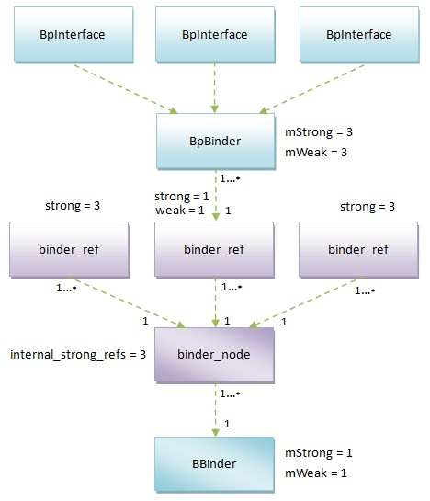
Android Binder驱动系统(续)
Binder对象之间的引用关系

Slide 36
Android Binder驱动系统(续)
Binder对象引用关系小结
BBinder被binder_node引用
binder_node被binder_ref引用
binder_ref被BpBinder引用
BBinder和BpBinder运行在用户空间
binder_node和binder_ref运行在内核空间
内核空间足够健壮，保证binder_node和binder_ref不会异常销毁
用户空间不够健壮，BBinder和BpBinder可能会异常销毁
BpBinder异常销毁不会引发致命问题，但是BBinder异常销毁会引发致命问题
需要有一种方式来监控BBinder和BpBinder的异常销毁

Slide 37
Android Binder驱动系统(续)
Binder对象异常销毁监控
所有执行Binder IPC的进程都需要打开/dev/binder文件
进程异常退出的时候，内核保证会释放未正常关闭的它打开的/dev/binder文件，即调用与/dev/binder文件所关联的release回调函数
Binder驱动通过实现/dev/binder文件的release回调函数即可监控Binder对象的异常销毁，进而执行清理工作

Slide 38
Android Binder驱动系统(续)
BBinder异常销毁的时候，不单止Binder驱动需要执行清理工作，引用了它的BpBinder所在的Client进程也需要执行清理工作
需要有一种BBinder死亡通知机制
Client进程从Binder驱动获得一个BpBinder
Client进程向Binder驱动注册一个死亡通知，该死亡通知与上述BpBinder所引用的BBinder相关联
Binder驱动监控到BBinder所在进程异常退出的时候，检查该BBinder是否注册有死亡通知
Binder驱动向注册的死亡通知所关联的BpBinder所运行在的Client进程发送通知
Client进程执行相应的清理工作

Slide 39
Android Binder驱动系统(续)
Binder线程池
在Server进程中，Client进程发送过来的Binder请求由Binder线程进行处理
每一个Server进程在启动的时候都会创建一个Binder线程池，并且向里面注册一个Binder线程
之后Server进程可以无限地向Binder线程池注册新的Binder线程
Binder驱动发现Server进程没有空间的Binder线程时，会主动向Server进程请求注册新的Binder线程
Binder驱动主动请求Server进程注册新的Binder线程的数量可以由Server进程设置，默认是16

Slide 40
Android Binder驱动系统(续)
Binder线程调度机制
在Binder驱动中，每一个Server进程都有一个todo list，用来保存Client进程发送过来的请求，这些请求可以由其Binder线程池中的任意一个空闲线程处理
在Binder驱动中，每一个Binder线程也有一个todo list，用来保存Client进程发送过来的请求，这些请求只可以由该Binder线程处理
Binder线程没事做的时候，就睡眠在Binder驱动中，直至它所属的Server进程的todo list或者它自己的todo list有新的请求为止
每当Binder驱动将Client进程发送过来的请求保存在Server进程的todo list时，都会唤醒其Binder线程池的空闲Binder线程池，并且让其中一个来处理
每当Binder驱动将Client进程发送过来的请求保存在Binder线程的todo list时，都会将其唤醒来处理

Slide 41
Android Binder驱动系统(续)
默认情况下， Client进程发送过来的请求都是保存在Server 进程的todo list中，然而有一种特殊情况：
源进程P1的线程A向目标进程发起了一个请求T1，该请求被分发给目标进程P2的线程B处理
源进程P1的线程A等待目标进程P2的线程B处理处理完成请求T1
目标进程P2的线程B在处理请求T1的过程中，需要向源进程P1发起另一个请求T2
源进程P1除了线程A是处于空闲等待状态之外，还有另外一个线程C处于空闲等待状态
这时候请求T2应该分发给线程A处理，还是线程C处理？
如果分发给线程C处理，则线程A仍然是处于空闲等待状态
如果分发给线程A处理，则线程 C可以处理其它新的请求

Slide 42
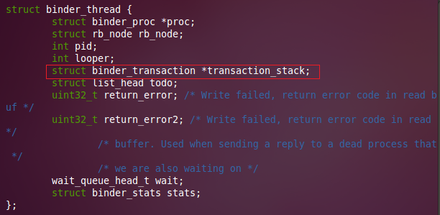
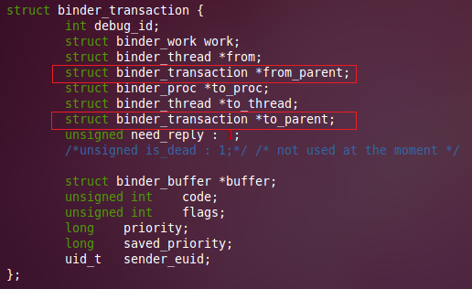
Android Binder驱动系统(续)
Binder线程的事务堆栈

Slide 43
Android Binder驱动系统(续)
T1：From P1 to P2
BC_TRANSACTION:
T1->from_parent = NULL
T1->from = Thread(A)
Thread(A)->transaction_stack = T1
Thread(A)->proc = P1
BR_TRANSACTION:
T1->to_parent = NULL
T1->to_thread = Thread(B)
Thread(B)-> transaction_stack = T1
T2：From P2 to P1
BC_TRANSACTION:
T2->form_parent = T1
T2->from = Thread(B)
Thread(B)->transaction_stack = T2
Thread(B)->proc = P2
BR_TRANSACTION
T2->to_parent = T1
T2->to_thread = Thread(A)
Thread(A)->transaction_stack = T2

Slide 44
Android Binder驱动系统(续)
同步请求优先于异步请求
同一时刻，一个BBinder只能处理一个异步请求
第一个异步请求将被保存在目标进程的todo list中
第一个异步请求未被处理前，其它的异步请求将被保存在对应的 binder_node的async todo list中
第一个异步请求被处理之后，第二个异步请求将从binder_node的async todo list转移至目标进程的todo list等待处理
依次类推……
此外，所有同时进行的异步请求所占用的内核缓冲区大小不超过目标进程的总内核缓冲区大小的一半

Slide 45
Android Binder驱动系统(续)
与请求相关的三个线程优先级
源线程的优先级
目标线程的优先级
目标binder_node的最小优先级（注册Service时设置）
Binder线程处理同步请求时的优先级
取{源线程，目标binder_node，目标线程}的最高优先级
保证目标线程以不低于源线程优先级或者binder_node最小优先级的优先级运行
Binder线程处理异步请求时的优先级
取{目标binder_node，目标线程}的最高优先级
保证目标线程以不低于binder_node最小优先级的优先级运行

Slide 46
Android Binder驱动系统(续)
Binder进程间通信机制的Java接口
每一个Java层的Binder本地对象(Binder)在C++层都对应有一个JavaBBinder对象，后者是从C++层的BBinder继承下来的
每一个Java层的Binder代理对象(BinderProxy)在C++层都对应有一个BpBinder对象
于是Java层的Binder进程间通信实际上就是通过C++层的BpBinder和BBinder来进行的，与C++层的Binder进程间通信 一致

Slide 47
Android Ashmem驱动系统
传统的Linux共享内存机制
System V：shmget、shmctl、shmat、shmdt
用一个整数ID来标志一块共享内存
不能动态释放部分共享内存
Posix：shm_open、ftruncate、mmap、munmap
用一个文件描述符来标一块共享内存
不能动态释放部分共享内存
Android匿名共享内存
open、ioctl、mmap、munmap
用一个文件描述符来标一块共享内存
能动态释放部分共享内存

Slide 48
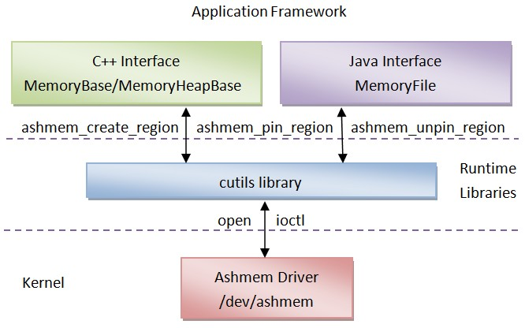
Android Ashmem驱动系统(续)
整体架构

Slide 49
Android Ashmem驱动系统(续)
Ashmem驱动程序
与System V的共享内存一样，都是基于临时文件系统(tmpfs)来实现的，也就是每一块共享内存都对应有一个临时文件
可以通过IO控制命令ASHMEM_PIN对部分共享内存进行锁定
可以通过IO控制命令ASHMEM_UNPIN对部分共享内存进行解锁
没有锁定的部分共享内存，在系统内存紧张时会被回收

Slide 50
Android Ashmem驱动系统(续)
C访问接口
ashmem_create_region：创建匿名共享内存
open /dev/ashmem
mmap /dev/ashmem
ashmem_pin_region：锁定部分匿名共享内存
ioctl ASHMEM_PIN
ashmem_unpin_region：解锁部分匿名共享内存
ioctl ASHMEM_UNPIN

Slide 51
Android Ashmem驱动系统(续)
C++访问接口
MemoryHeapBase
用来访问一块匿名共享内存
Binder Service，实现IMemoryHeap接口
对应的Binder代理为BpMemoryHeap
MemoryBase： Binder Service
在MemoryHeapBase的基础上实现，用来访问一整块匿名共享内存的其中一部分
Binder Service ，实现IMemory接口
对应的Binder代理为BpMemory

Slide 52
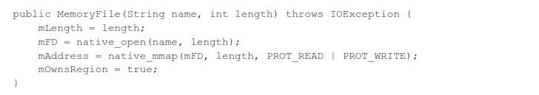
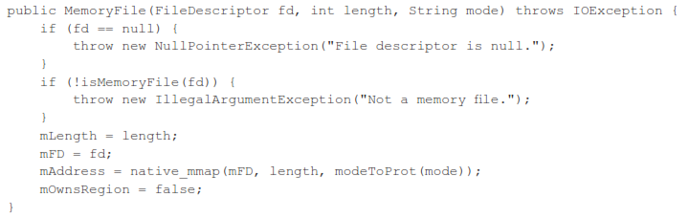
Android Ashmem驱动系统(续)
Java访问接口
android.os.MemoryFile
Android 2.3之后，第二个构造函数已不存在，因此MemoryFile只能作为内存文件使用

Slide 53
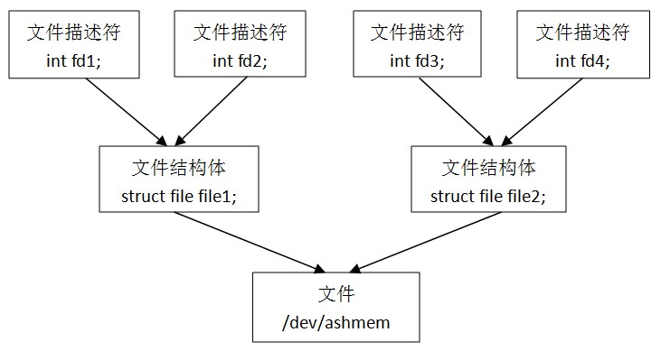
Android Ashmem驱动系统(续)
Ashmem进程间共享原理--文件、文件结构体、文件描述符的关系

Slide 54
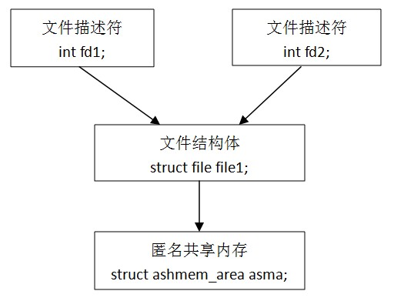
Android Ashmem驱动系统(续)
Ashmem进程间共享原理--两个在不同进程中的文件描述符对应同一个指向设备文件/dev/ashmem的文件结构体

Slide 55
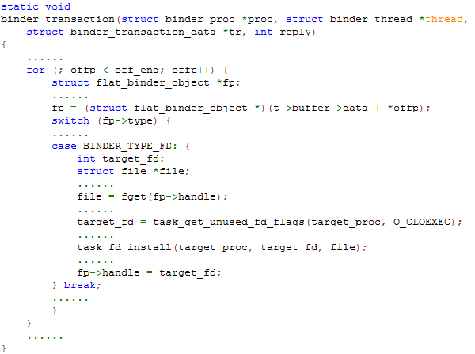
Android Ashmem驱动系统(续)
可以通过Binder IPC在进程间进行传递和共享 – flat_binder_object(BINDER_TYPE_FD)

Slide 56
Q&A

Slide 57
Thank You

